Slide 1
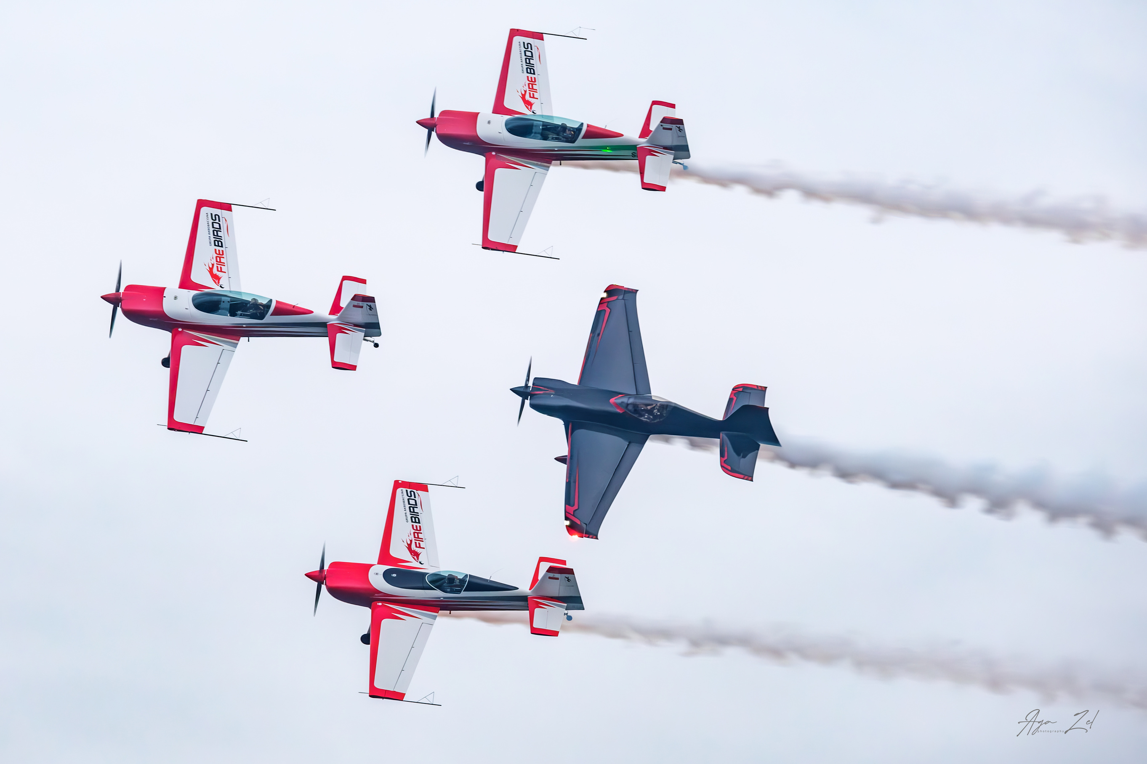
ZARZĄDZANIE ZESPOŁEM
PODCZAS POKAZÓW LOTNICZYCH Z POZYCJI
FUNKCJI DYREKTORA POKAZU LOTNICZEGO

Slide 2
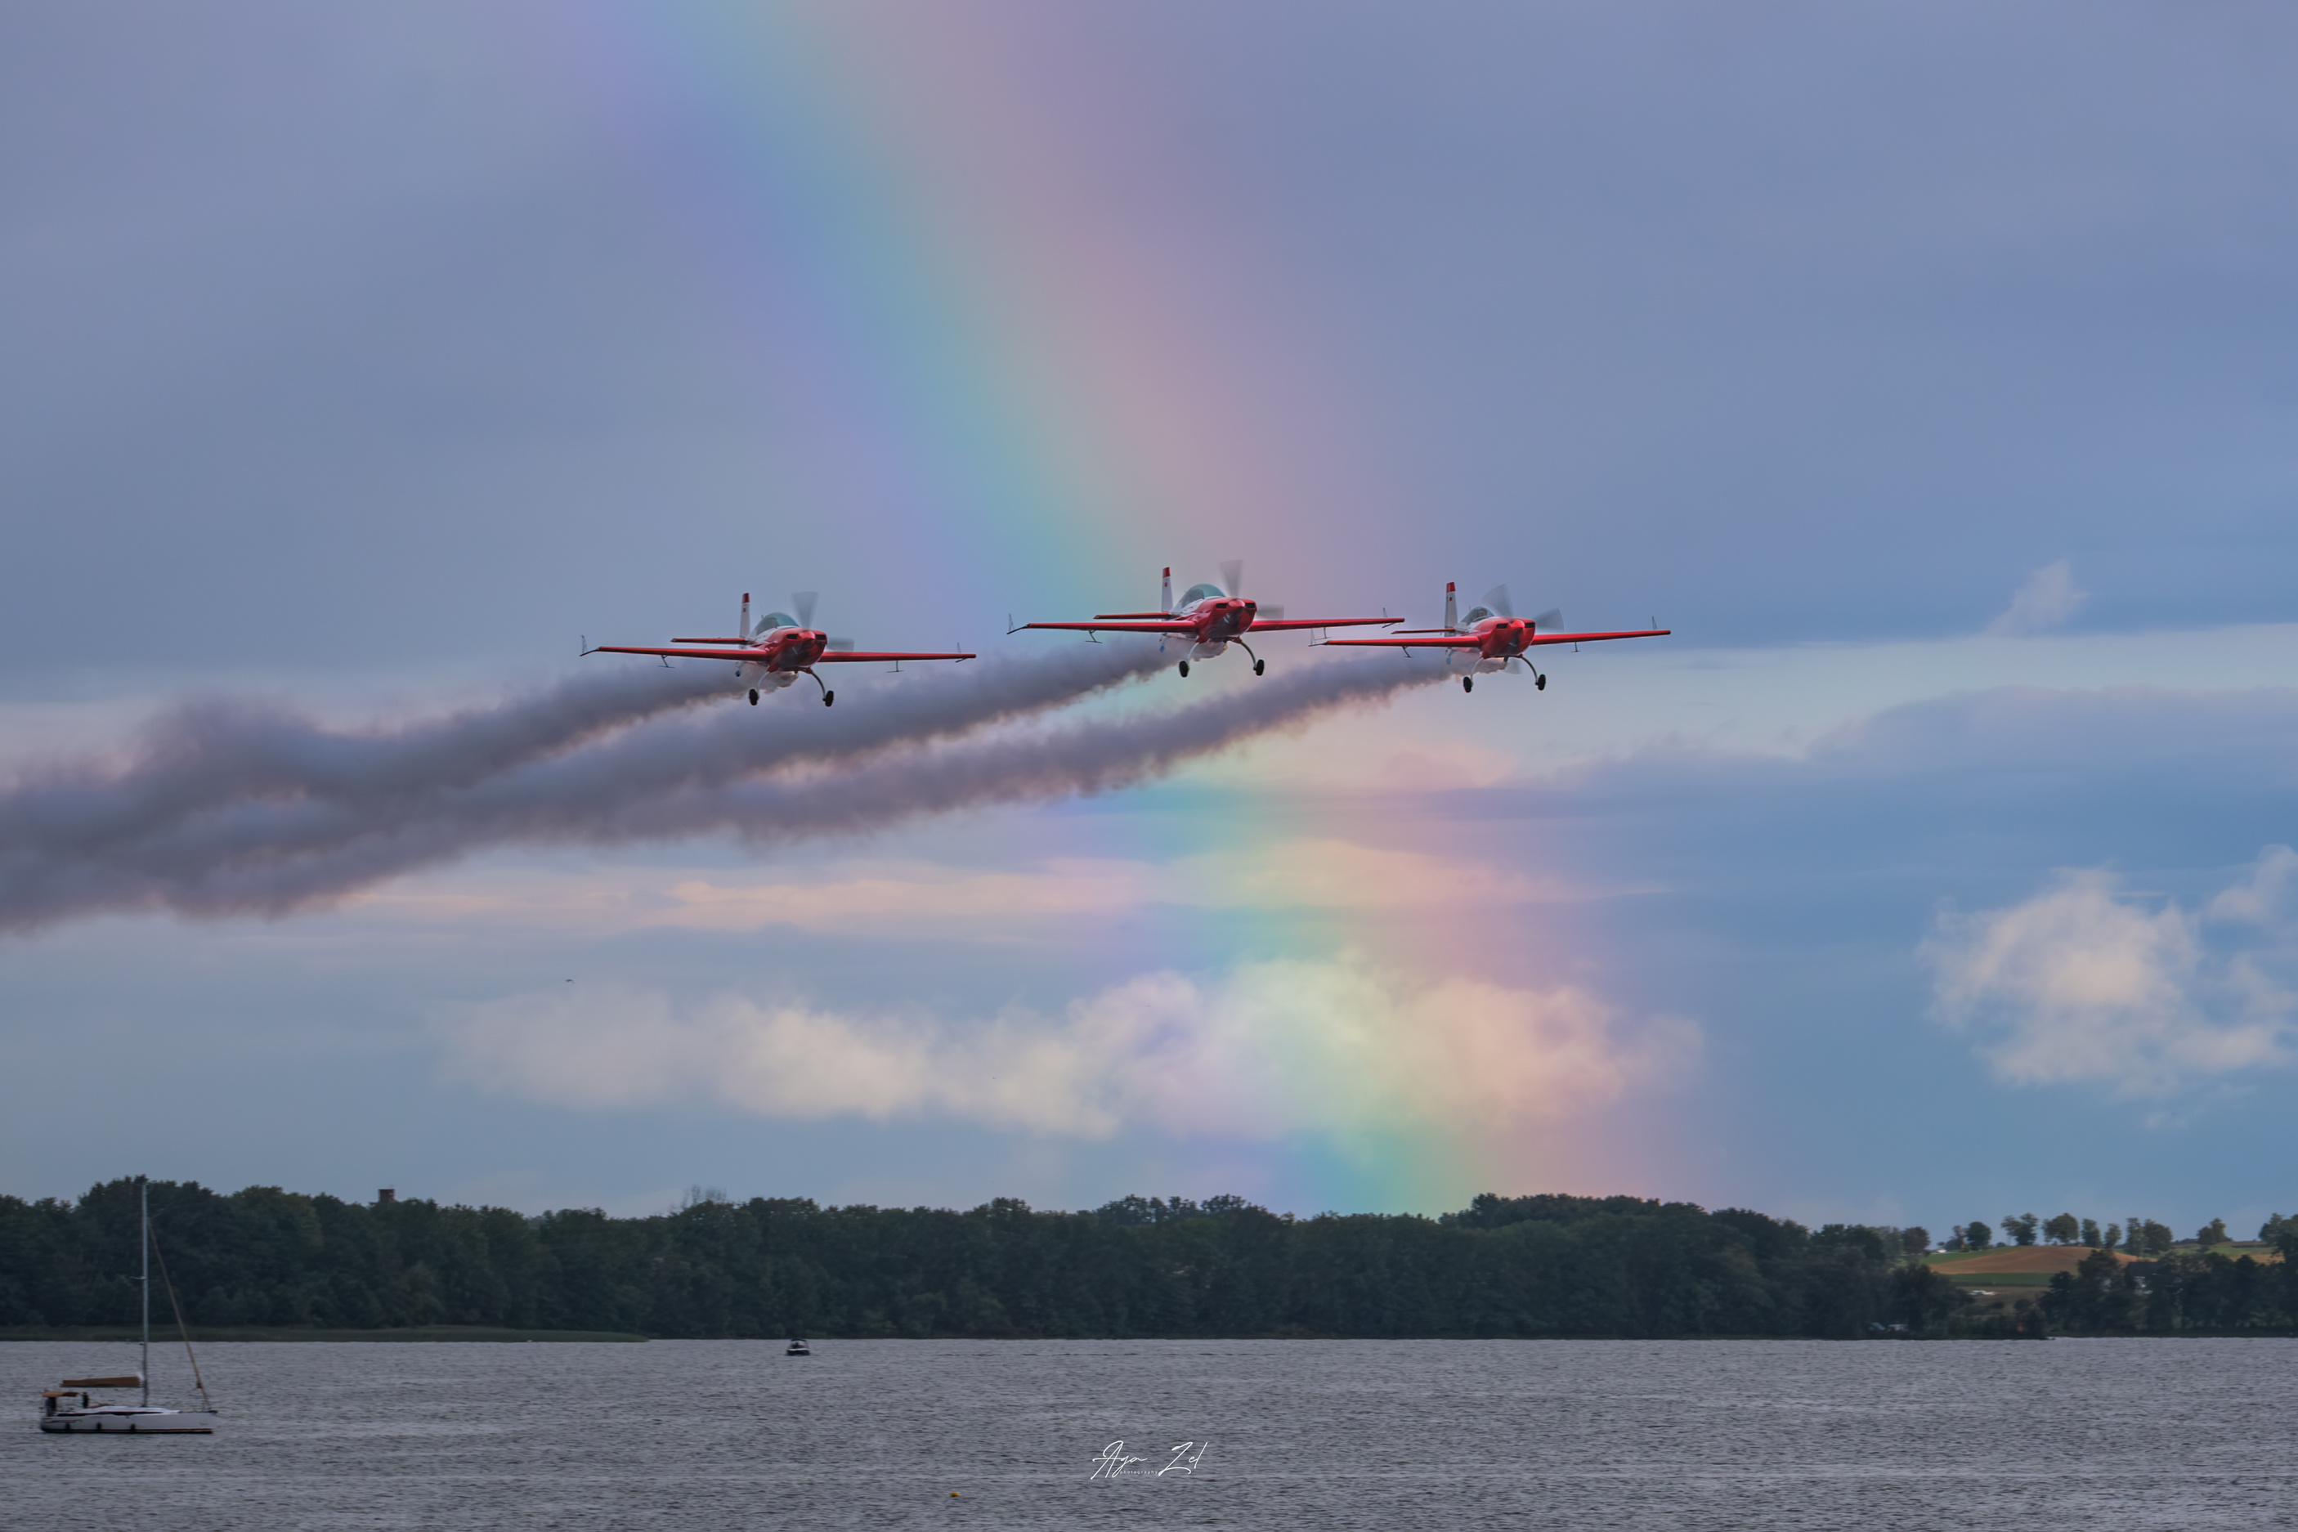
WYOBRAŹ SOBIE POCZĄTEK POKAZU LOTNICZEGO ....
👉 większość problemów już się zaczęła
(choć jeszcze ich nie widać)
Bo pokaz lotniczy,
nie zaczyna się w powietrzu
Zaczyna się:
  na ziemi
  w zespole

Slide 3
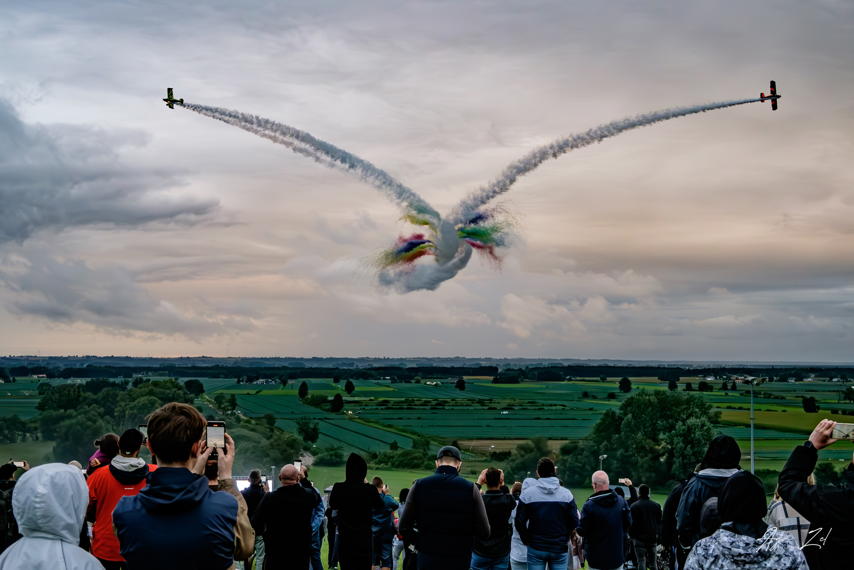
NA CZYM OPIERAMY TO PODEJŚCIE
To nie jest teoria
  doświadczenia z realnych pokazów
  różna skala, różne warunki
  powtarzalne sytuacje operacyjne
Źródła:
  CAP 403 (UK CAA)
  ICAS / EAC
  ULC – wymagania i praktyka
Air displays are managed, not just flown
👉 To praktyka operacyjna, nie model akademicki

Slide 4
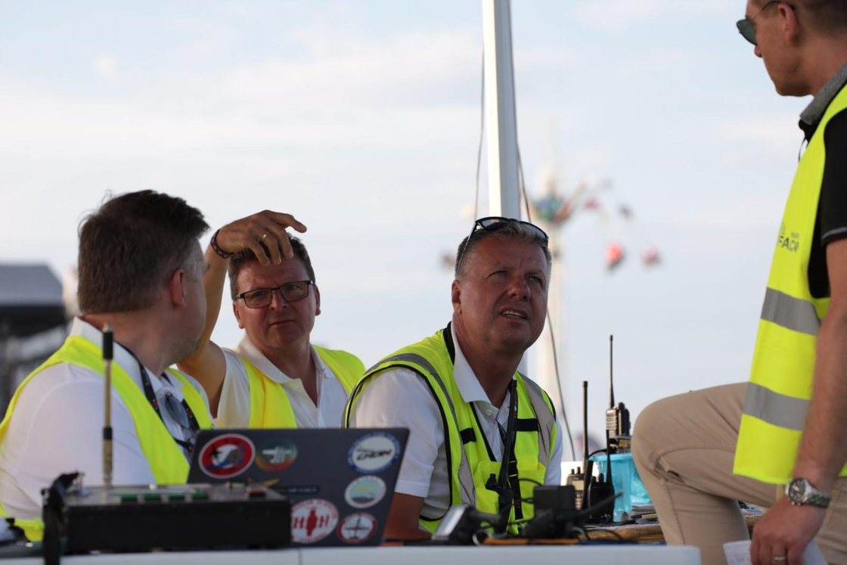
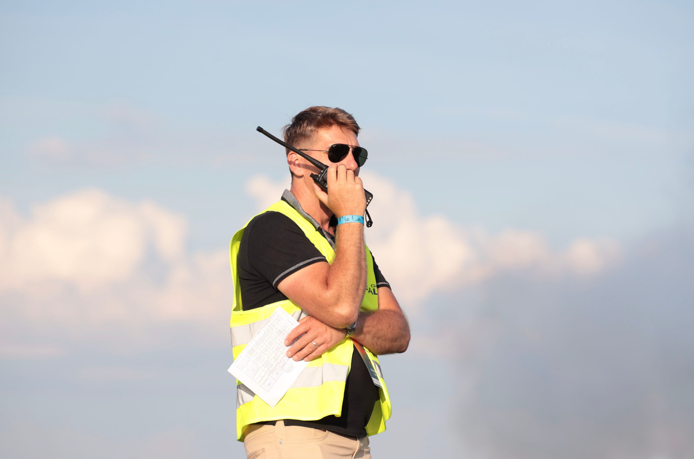
PO CO MÓWIĆ O ZESPOLE
Na pokazie wszystko dzieje się jednocześnie:
  loty
  bezpieczeństwo
  organizacja
  komunikacja
👉 system szybko przestaje nadążać
👉 to moment realnego ryzyka
Nie dlatego, że ktoś popełnił błąd
👉 dlatego, że system się przeciąża

Slide 5
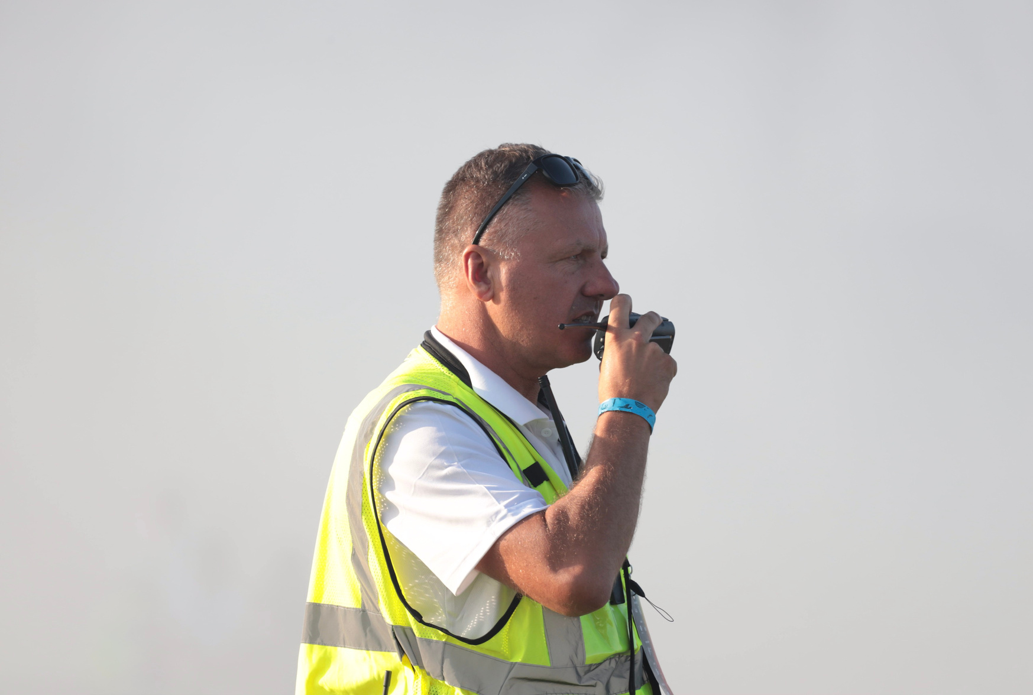
INFORMACJA
Informacje:
  istnieją
  są poprawne
Problem:
  nie docierają
  albo docierają za późno
👉 spóźniona informacja = brak wartości operacyjnej
👉 problemy zaczynają się w komunikacji

Slide 6
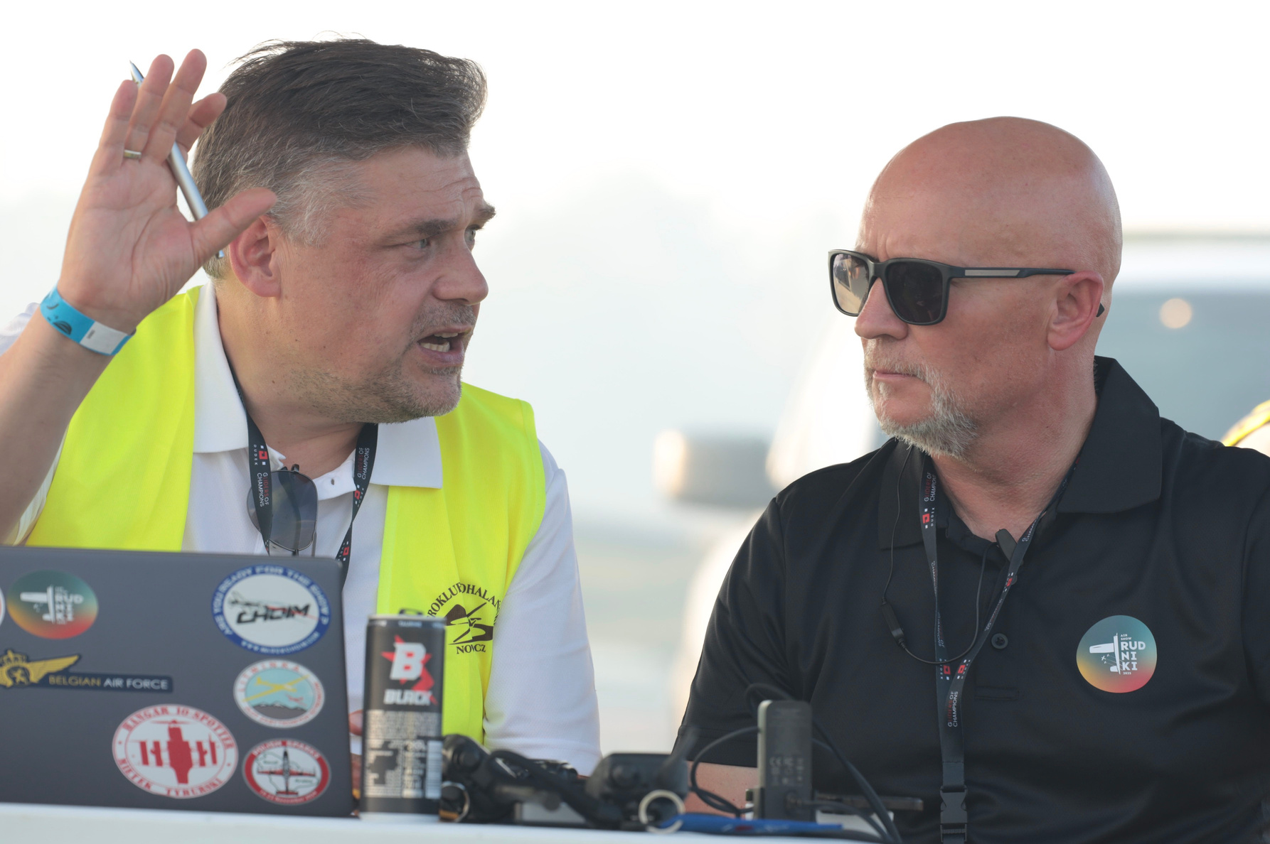
KIM JEST DYREKTOR POKAZU
Częsty błąd:
  organizator
  producent
  „ogarniacz wszystkiego”
👉 to moment niebezpieczny
Rola właściwa:
  decyzje operacyjne
  odpowiedzialność za bezpieczeństwo
👉 zarządzanie ryzykiem, nie eventem

Slide 7
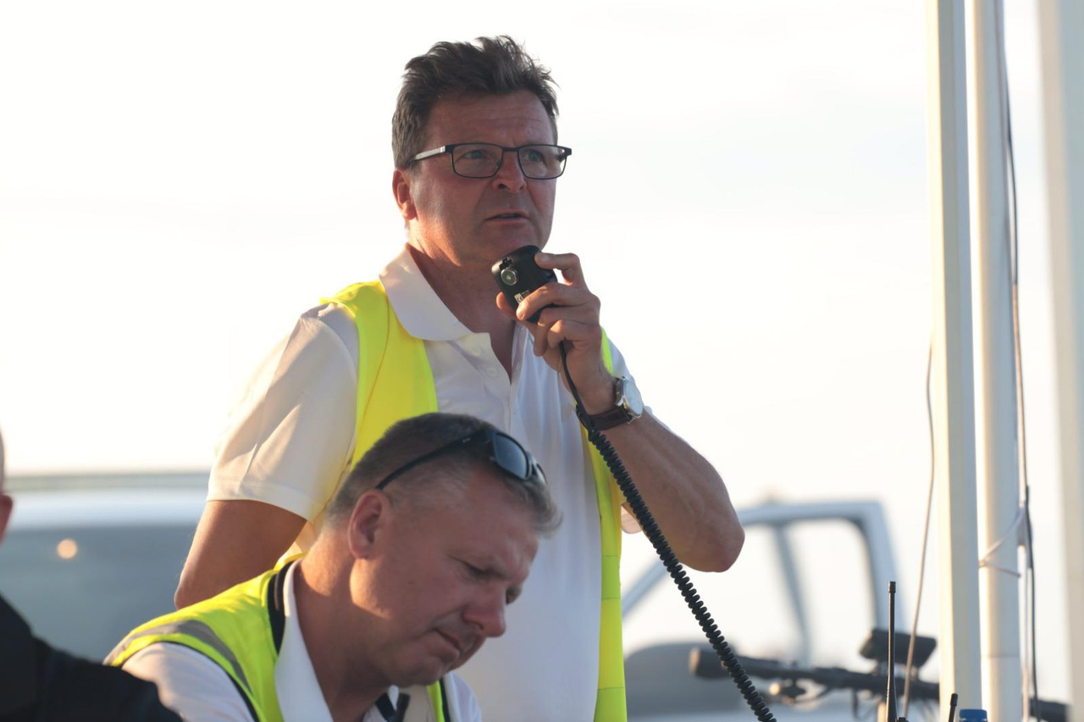
ZESPÓŁ
Zespół to:
  nie lista ludzi
  system współpracy
  przepływ informacji
Gdy wszyscy mówią naraz:
👉 nikt nie zarządza systemem
👉 przeciążenie = spadek jakości decyzji

Slide 8
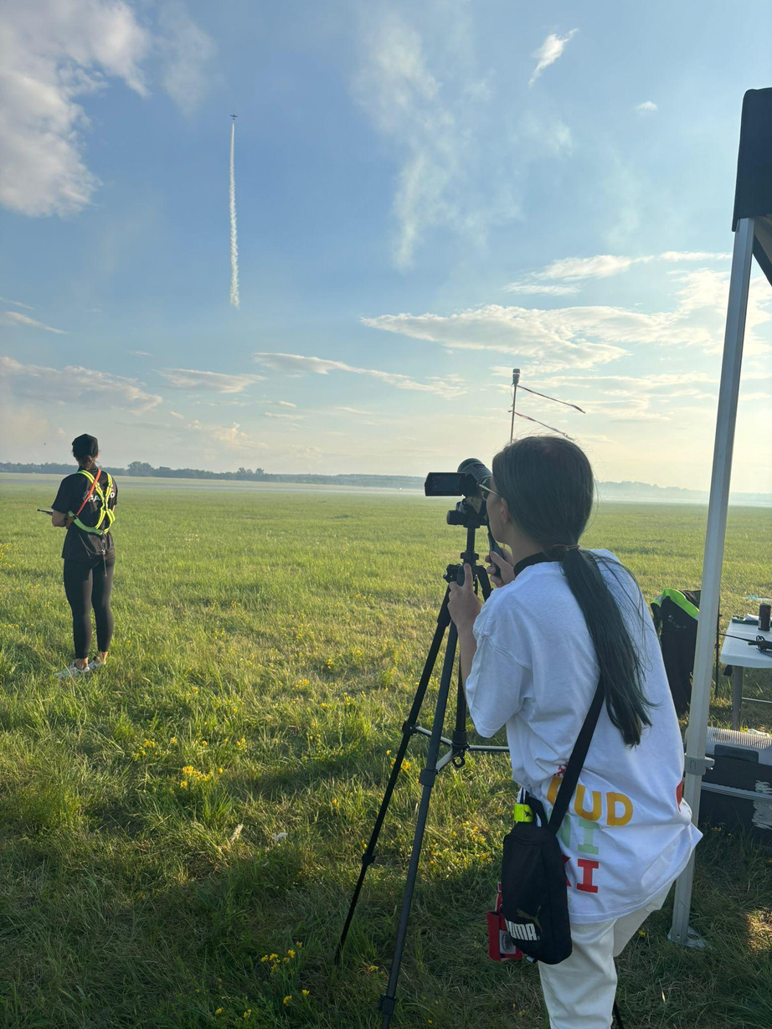
CISZA
CISZA
  pozorny spokój
  brak zgłoszeń
  brak eskalacji
👉 operacyjnie: sygnał ostrzegawczy
👉 możliwa utrata zaufania do systemu

Slide 9
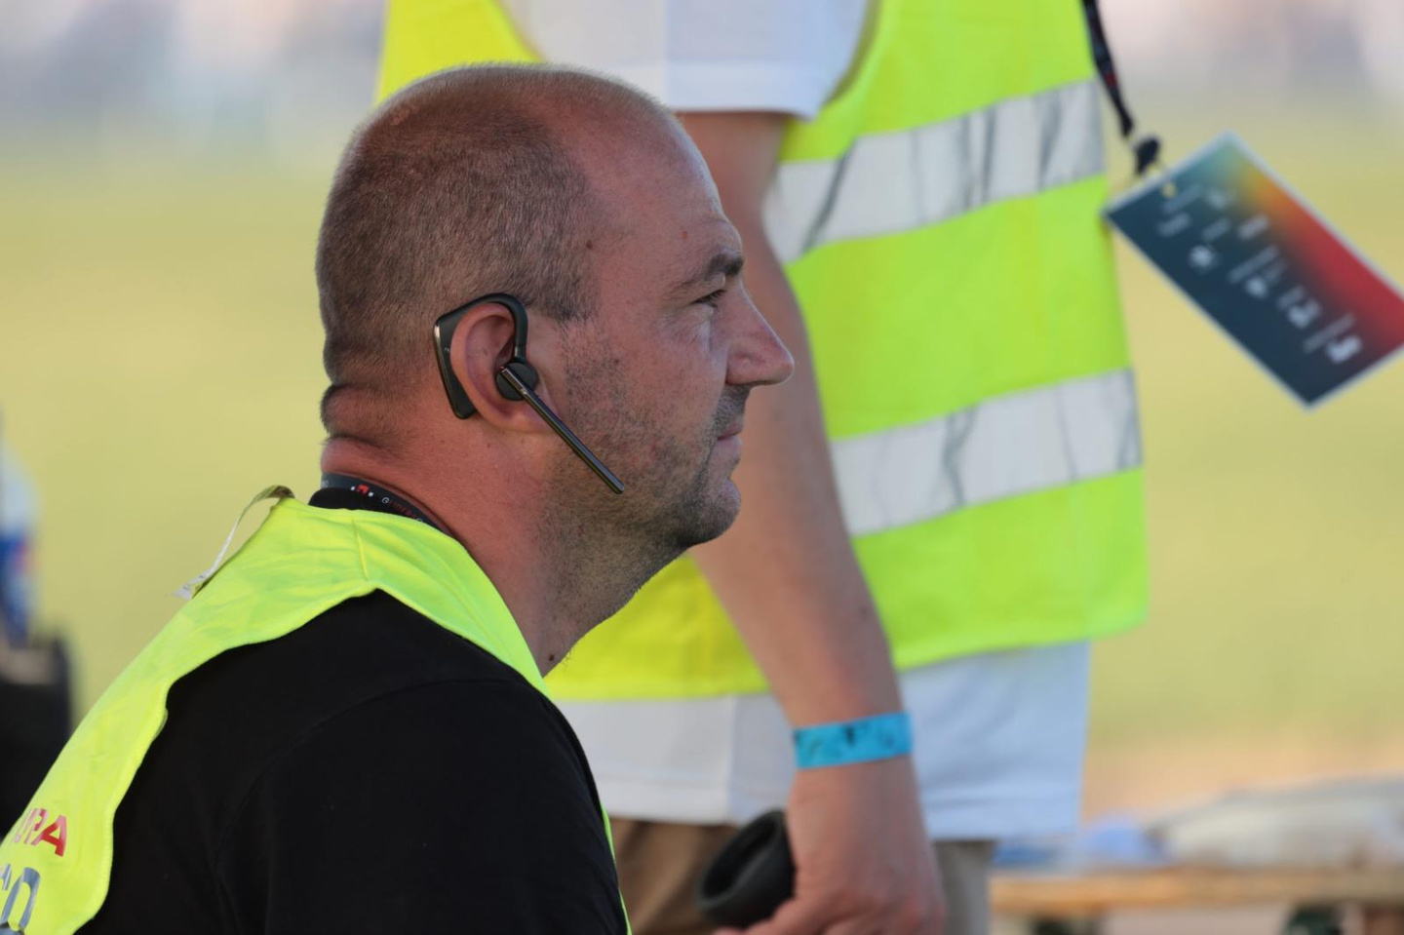
JAK SYSTEM SIĘ PSUJE
System nie psuje się jednym zdarzeniem
Stabilność traci stopniowo:
– przez małe zmiany bez jasnej decyzji
– przez „pomoc” zamiast rozstrzygnięcia
– przez brak jednego punktu decyzyjnego
👉 decyzje zaczynają się rozpraszać
👉 system traci kontrolę
The system does not fail suddenly – it drifts into failure

Slide 10
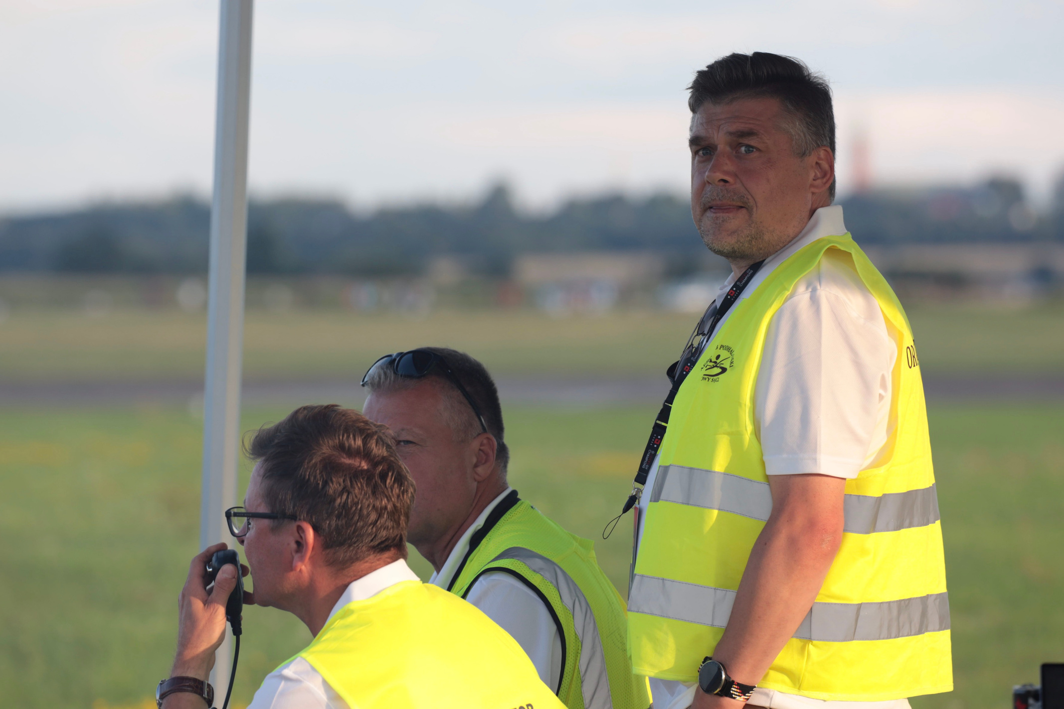
LIDERSTWO DYREKTORA
W incydentach:
  sygnały były
  informacje były
👉 nie zostały połączone
Rola Dyrektora:
  widzieć wcześniej
  filtrować informacje
  decydować
👉 nie musi wiedzieć wszystkiego – musi rozumieć system

Slide 11
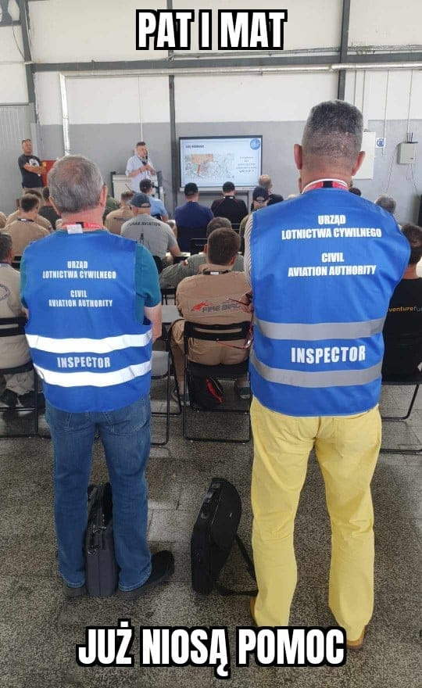
ODPRAWA
Odprawa ustawia system
  dobra → łatwiejsze decyzje
  słaba → improwizacja
👉 improwizacja pod presją to nie strategia
Po pokazie:
  analizujemy system, nie ludzi

Slide 12
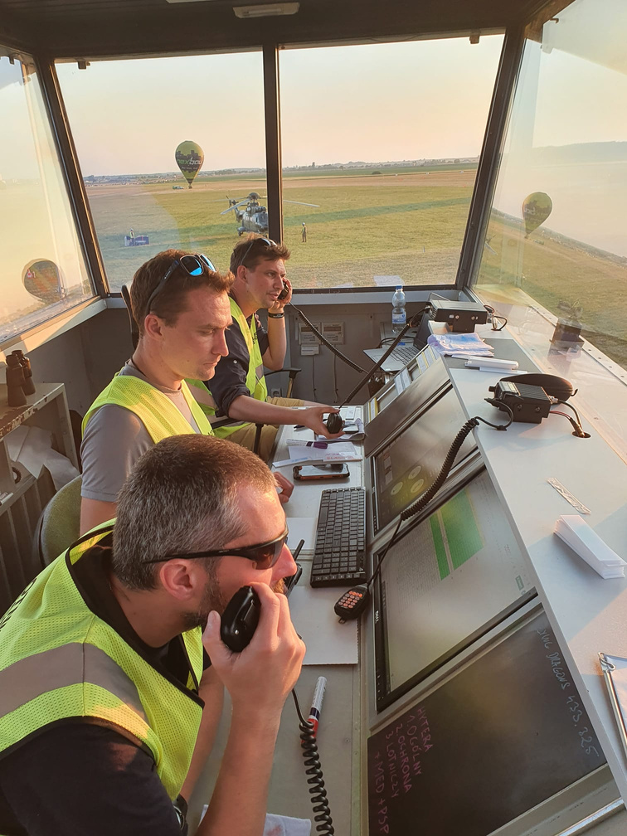
DECYZJE
Na pokazach:
  coś pójdzie nie tak
  zawsze
Klucz:
👉 nie decyzja idealna
👉 decyzja na czas

Slide 13
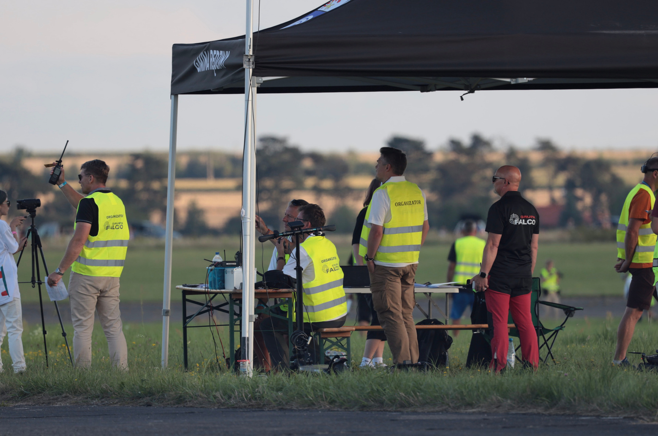
ODPOWIEDZIALNOŚĆ
Na końcu:
  jedna osoba
  Dyrektor Pokazu
Odpowiedzialność:
  osobista
  natychmiastowa
  nieprzenoszalna
👉 bez sprawnego systemu odpowiedzialność staje się iluzją

Slide 14
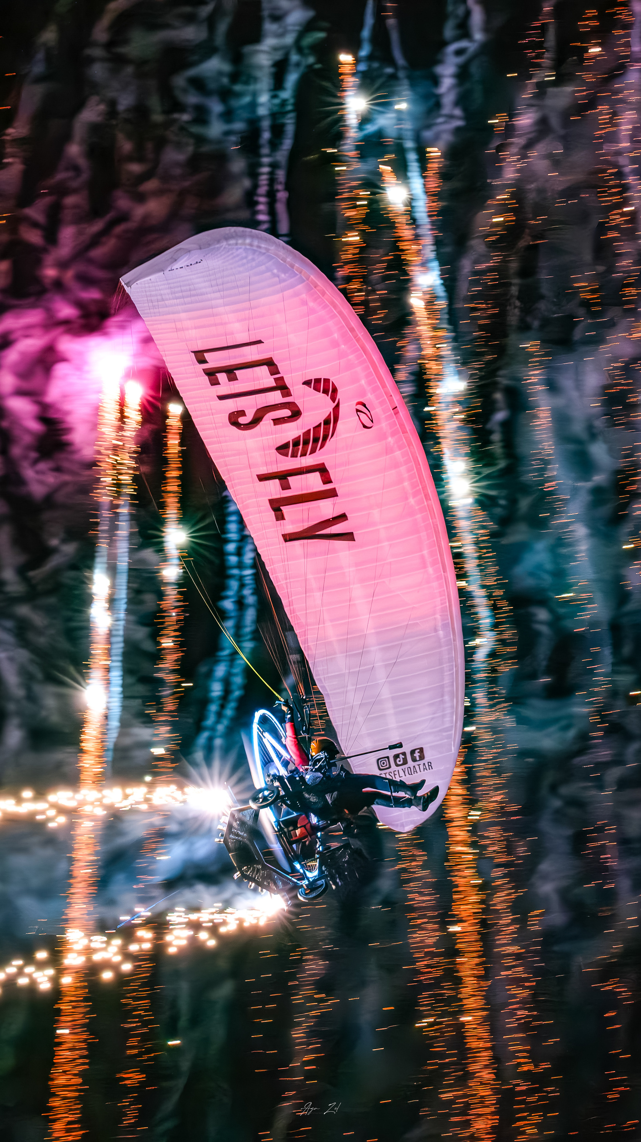
ZAMKNIĘCIE
Pokaz nie jest bezpieczny dlatego, że wszystko działa idealnie
Jest bezpieczny dlatego, że system potrafi reagować wcześniej

Slide 15
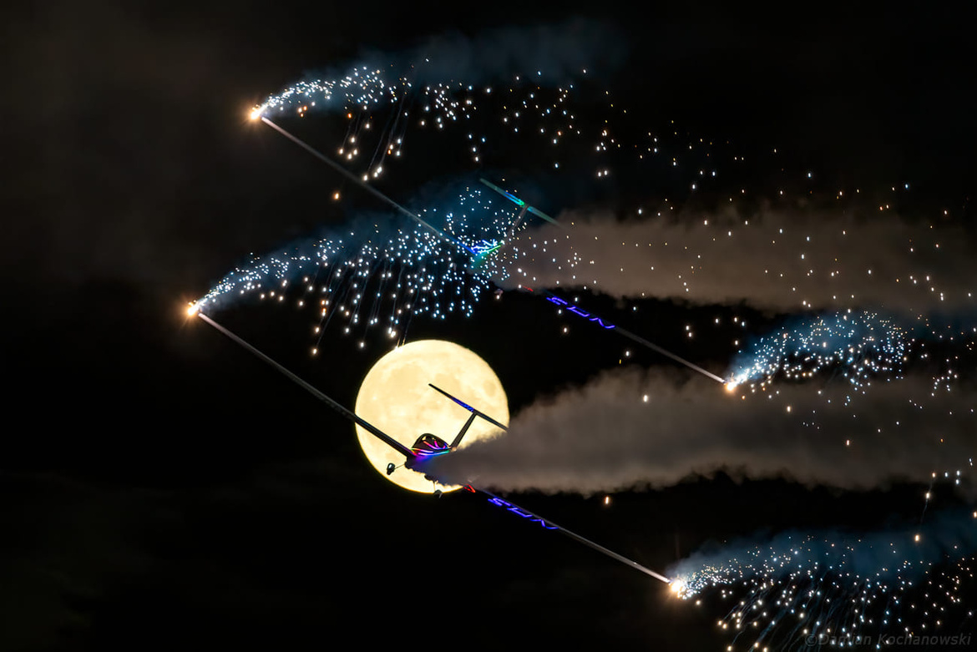
FINAŁ
Bezpieczny pokaz zaczyna się od zespołu, który wie, kto podejmuje decyzje.

Slide 16
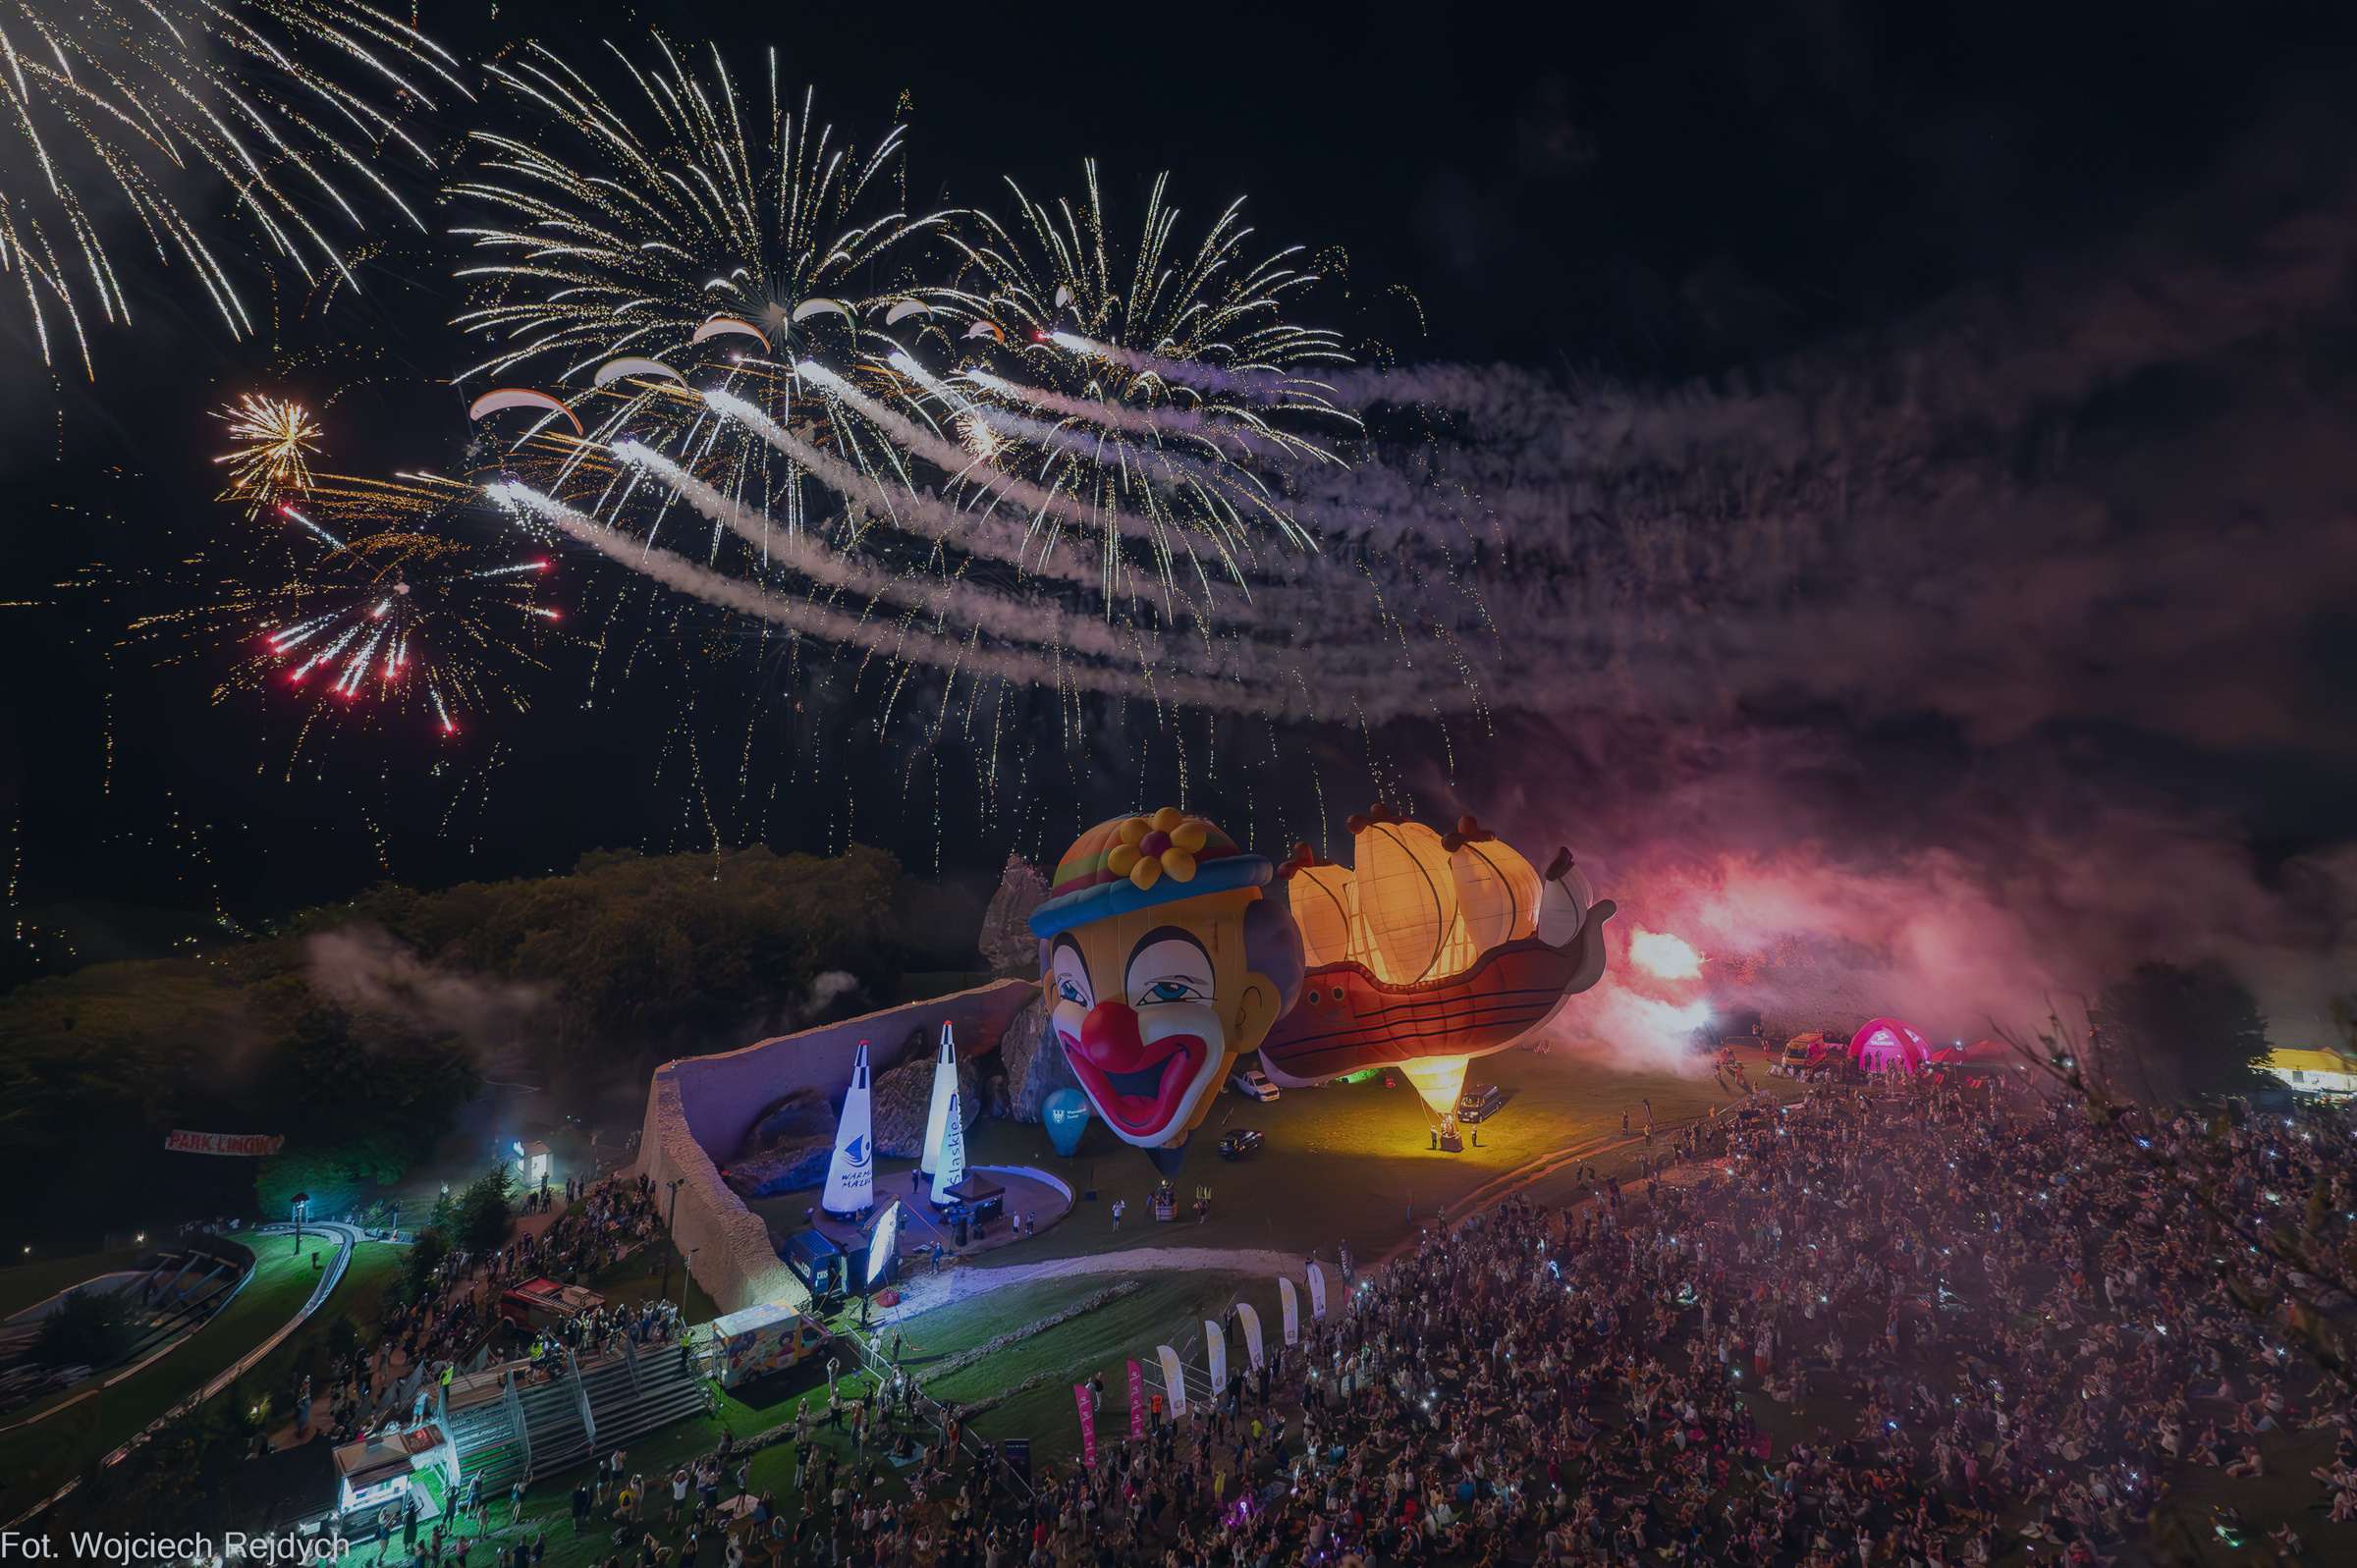
DZIĘKUJĘ

